Slide 1
Пословицы | Из родословной | «О ком речь?» | Человек-художественный образ | Немного истории | Музыкаль- ный конкурс
20 | 20 | 20 | 20 | 20 | 20
40 | 40 | 40 | 40 | 40 | 40
60 | 60 | 60 | 60 | 60 | 60
80 | 80 | 80 | 80 | 80 | 80
100 | 100 | 100 | 100 | 100 | 100

Slide 2

- Береги землю родную, как мать любимую.
- Жить – родине служить.
- Для родины своей ни сил, ни жизни не жалей.
ответ

Slide 3
Военнослужащий

Slide 4
- Тяжело молоту, тяжело и наковальне.
- Куй железо, пока горячо.
- Не огонь железо калит, а мех.
ответ

Slide 5
Кузнец

Slide 6
- Что в котел положишь, то и вынешь.
- Недосол на столе, пересол на спине.
- Кашу маслом не испортишь.
ответ

Slide 7
Повар

Slide 8
- Застарелую болезнь лечить трудно.
- Болен – лечись, здоров – берегись.
- Не больной привередлив – боль.
ответ

Slide 9
Врач

Slide 10
- Коси, коса, пока роса. Роса долой, и мы домой.
- Кто с агротехникой дружит, об урожае не тужит.
- Жать – не дремать.
ответ

Slide 11
Хлебороб

Slide 12
Люди какой профессии дают клятву Гиппократа?
ответ

Slide 13
Врач

Slide 14
Как звали первую женщину-лётчицу?
ответ

Slide 15
Баба-Яга

Slide 16
Кто является основоположником медицины?
ответ

Slide 17
Гиппократ

Slide 18
Аптечный работник с высшим образованием
ответ

Slide 19
Провизор

Slide 20
«Кот в мешке»
Кто был первым
президентом России?
ответ

Slide 21
Борис Николаевич
Ельцин

Slide 22
Кто играет на публику?
ответ

Slide 23
Актер

Slide 24
«Счастливый случай» Перед кем все люди снимают шапки?
ответ

Slide 25
Перед
парикмахером

Slide 26
Кто живёт и работает припеваючи?
ответ

Slide 27
Певцы

Slide 28
Человек, работающий с напряжением, – это ... Кто?
ответ

Slide 29
Электрик

Slide 30
Кто работает со вкусом?
ответ

Slide 31
Дегустатор

Slide 32
Музыкальный инструмент, который нравился Незнайки
ответ

Slide 33
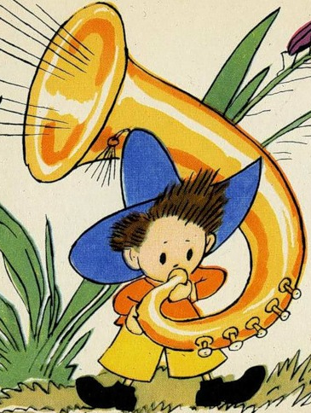
Труба

Slide 34
Шипящая «Ассистентка» факиры
ответ

Slide 35
Кобра

Slide 36
Музыкант и лесной лекарь
ответ

Slide 37
Дятел

Slide 38
«Вопрос – аукцион» Продукт труда художника
ответ

Slide 39
Картина

Slide 40
Он работает, не ударив палец о палец.
ответ

Slide 41
Натурщик

Slide 42
На каком инструменте играл Иоганн Себастьян Бах?
ответ

Slide 43
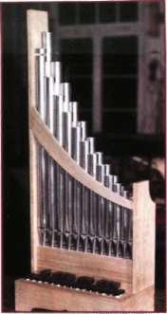
Орган

Slide 44
Какого царя иностранцы называли «царь-плотник»?
ответ

Slide 45
Петра I

Slide 46
Назовите самого
известного во всём мире
парикмахера
(цирюльника).
ответ

Slide 47
Фигаро

Slide 48
Почему геологи и географы очень любят картину К. Малевича «Чёрный квадрат»?
ответ

Slide 49
Потому что чёрный квадрат
на географических
картах означает залежи
каменного угля

Slide 50
Мир узнал его тогда, когда он бросил свою прежнею профессию: строителя. Назовите его.
ответ

Slide 51
Это известный политик:
Борис Николаевич Ельцин

